Slide 1

Día, Fecha: | Lunes, 03/03/2026
Hora de inicio: | 17:25
BIENVENIDOS
Manejo e Implementación de Archivos Seccion A
Tutor:

Slide 2







Unidad No. 1 - Introducción a las tecnologías de almacenamiento y arquitecturas de los sistemas de almacenamiento enfocadas en GNU/LINUX
773 - Manejo e Implementación de Archivos
Escuela de Ingenieria de Ciencias Y Sistemas
Facultad de Ingenieria
Universidad de San Carlos de Guatemala

Slide 3







Agenda

Slide 4

AVISOS

Slide 5
DUDAS DEL
PROYECTO

Slide 6




COMPETENCIAS QUE DESARROLLAREMOS
EXPLICA LOS FUNDAMENTOS DE CONECTIVIDAD, ADMINISTRACIÓN Y EVOLUCIÓN DE TECNOLOGÍAS DE RED Y ALMACENAMIENTO MEDIANTE LA IDENTIFICACIÓN DE COMPONENTES CLAVE Y SU INTERACCIÓN FUNCIONAL PARA COMPRENDER SU ROL EN INFRAESTRUCTURAS TECNOLÓGICAS ACTUALES

Slide 7


ARQUITECTURA DEL SISTEMA OPERATIVO LINUX Y GESTIÓN DE PROCESOS Y RECURSOS
CLASE 6

Slide 8



Los sistemas de archivos son el mecanismo que permite a los sistemas operativos organizar y gestionar los datos almacenados en los Linux fue originalmente desarrollado por Linus Torvalds en 1991 como un proyecto de software libre y de código abierto. Desde entonces, ha evolucionado convirtiéndose en uno de los sistemas operativos más utilizados en el mundo, especialmente en servidores, supercomputadoras y dispositivos embebidos.
INTRODUCCIÓN AL SISTEMA OPERATIVO LINUX
Linux se destaca por su estabilidad, seguridad, escalabilidad y flexibilidad. Cuenta con una amplia variedad de distribuciones, cada una con sus propias características y funcionalidades, lo que lo convierte en una opción adaptable a diversas necesidades.

Slide 9
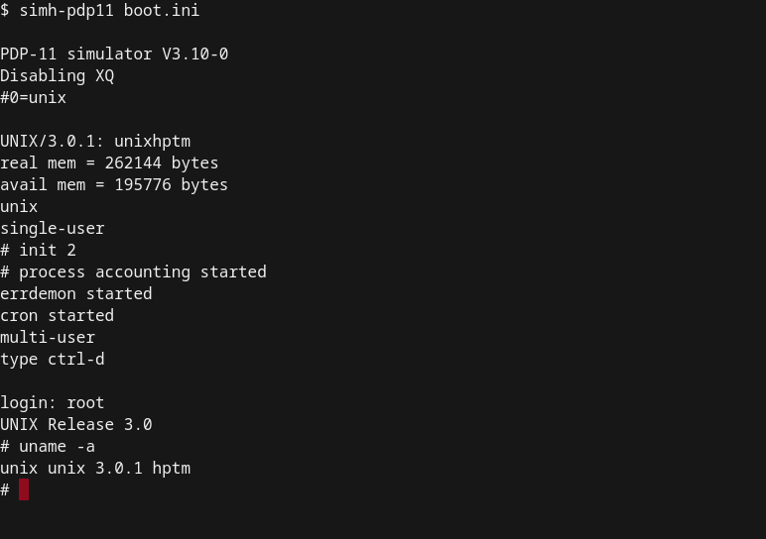
Historia
Origen de UNIX: La Base de Linux (1969)
Antes de Linux existió UNIX, desarrollado en 1969 en los laboratorios Bell por:
Ken Thompson
Dennis Ritchie
Características innovadoras de UNIX:
Sistema multiusuario y multitarea
Escrito en lenguaje C
Portabilidad entre arquitecturas
Filosofía modular
Importancia:
Linux está inspirado en la arquitectura y filosofía de UNIX.

Slide 10

El Proyecto GNU (1983)
En 1983, Richard Stallman inició el Proyecto GNU con el objetivo de crear un sistema operativo completamente libre.
Objetivos:
Software libre
Libertad de uso, modificación y distribución
Desarrollo de herramientas como:
GCC (compilador)
Bash (shell)
GNU Coreutils
Problema:
GNU tenía casi todos los componentes… excepto el kernel.
Historia

Slide 11
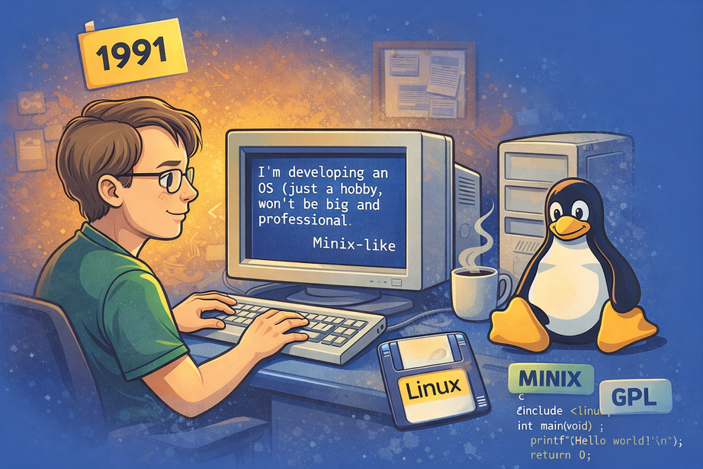
Nacimiento del Kernel Linux (1991)
En 1991, un estudiante finlandés llamado Linus Torvalds desarrolló un pequeño kernel como proyecto personal.
Fecha clave: 25 de agosto de 1991
Publicó en un foro de Usenet que estaba desarrollando:
"Un sistema operativo (solo un hobby, no será grande y profesional como GNU)"
El kernel fue:
Escrito en C
Inspirado en MINIX
Publicado bajo licencia GPL
Este kernel se combinó con las herramientas GNU → nace GNU/Linux.
Historia

Slide 12
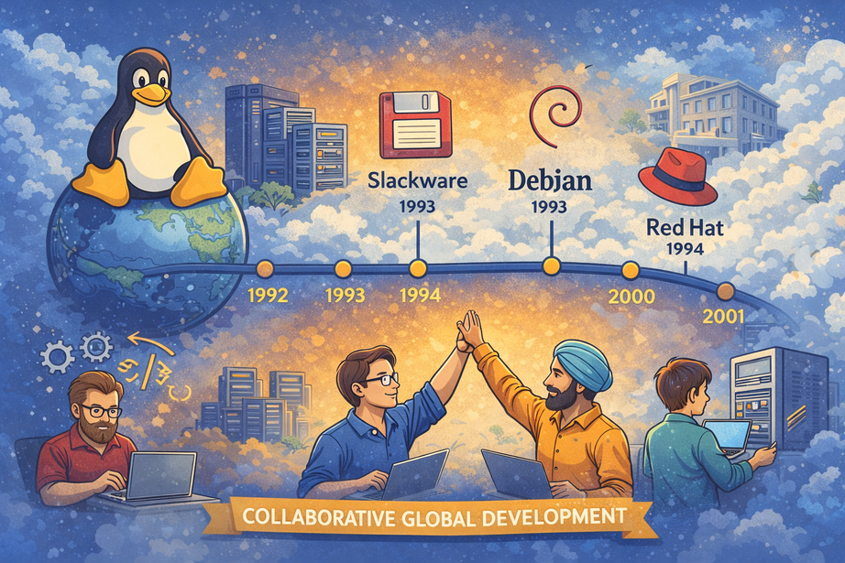
Crecimiento y Expansión (1992–2000)
Durante los años 90:
Se publica bajo licencia GPL
La comunidad comienza a colaborar
Surgen las primeras distribuciones:
Slackware (1993)
Debian (1993)
Red Hat (1994)
Linux empieza a utilizarse en:
Servidores
Universidades
Centros de investigación
Modelo clave: Desarrollo colaborativo global.
Historia

Slide 13
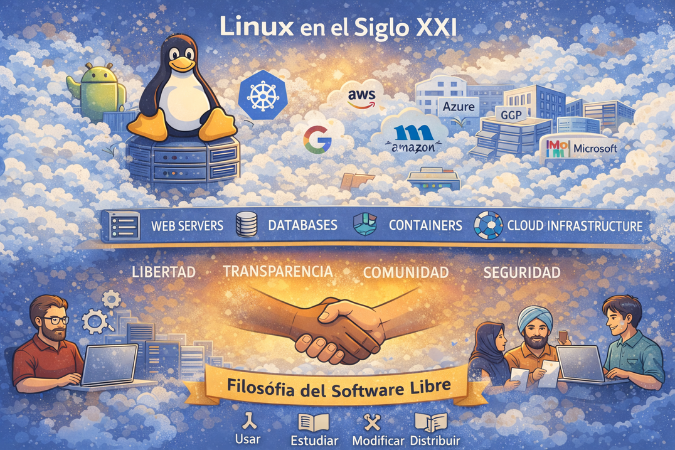
En el siglo XXI, Linux se ha consolidado como la base tecnológica de la sociedad digital, evolucionando desde un núcleo de código abierto hasta convertirse en el estándar de facto para la infraestructura crítica mundial. Su predominio es total en el ámbito de la supercomputación y masivo en los servidores web y la arquitectura de la nube, donde permite la escalabilidad de servicios globales en plataformas como AWS y GCP.
Al ser el núcleo de Android y el motor detrás de la revolución de los contenedores con Docker y Kubernetes, Linux facilita tanto la movilidad personal como la agilidad empresarial. Este ecosistema ha impulsado a gigantes como Microsoft e IBM a integrarlo en el corazón de sus estrategias, demostrando que su flexibilidad, seguridad y modelo colaborativo son indispensables para el desarrollo de la inteligencia artificial, el procesamiento de datos masivos y la transformación digital contemporánea a nivel global.
Historia

Slide 14
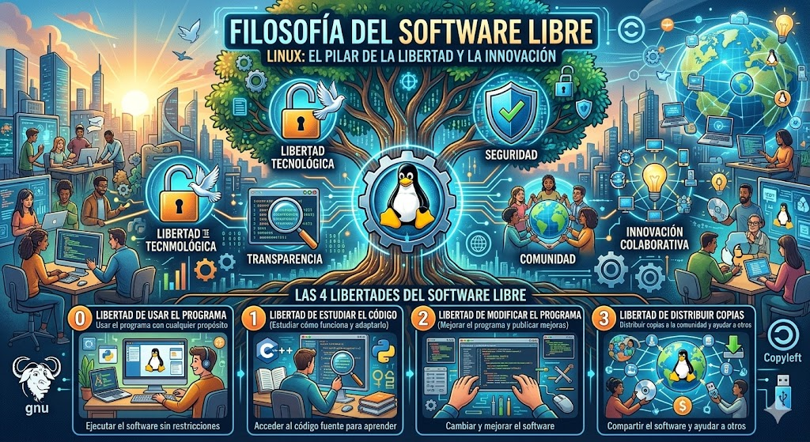

Slide 15



ELEMENTOS CLAVE DE LA ARQUITECTURA DE LINUX
Kernel
El núcleo o kernel de Linux es el componente central del sistema operativo, responsable del control y la gestión de los recursos del hardware, así como de la comunicación entre el software y el hardware.
Servicios y Bibliotecas
Linux cuenta con una amplia variedad de servicios y bibliotecas que brindan funcionalidades específicas, como la gestión de archivos, la red, la seguridad y la interoperabilidad con otros sistemas.
Shell
La shell de Linux, también conocida como intérprete de comandos, es la interfaz de usuario que permite a los usuarios interactuar con el sistema operativo a través de comandos y scripts.

Slide 16


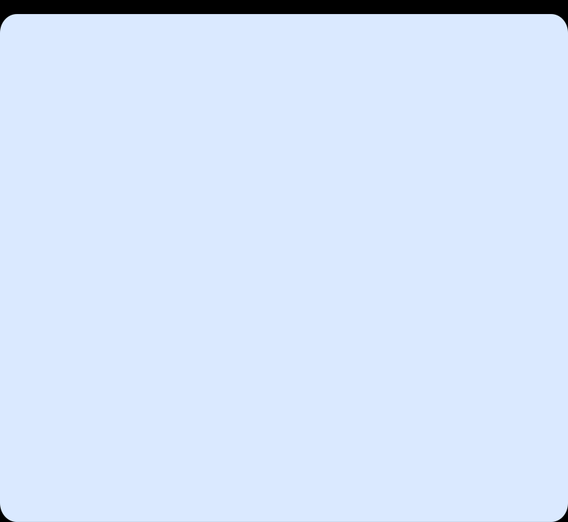
KERNEL DE LINUX: FUNCIONES Y COMPONENTES
Gestión de Procesos:
El kernel de Linux es responsable de la creación, planificación, ejecución y finalización de los procesos, asegurando un uso eficiente de los recursos del sistema.
Manejo de Dispositivos:
El kernel proporciona una interfaz unificada para que los programas interactúen con los dispositivos de hardware, ya sean internos o periféricos, a través de los controladores de dispositivo.
Administración de Memoria:
El kernel gestiona la memoria del sistema, asignando y liberando espacios de memoria para los procesos, y aplicando técnicas como la paginación y la memoria virtual.
Sistema de Archivos:
El kernel de Linux implementa diversos sistemas de archivos, permitiendo a los usuarios almacenar, organizar y acceder a sus datos de manera eficiente y segura.

Slide 17

GESTIÓN DE PROCESOS EN LINUX
Creación de Procesos
Planificación de Procesos
Comunicación entre Procesos
Linux utiliza el sistema de llamadas a funciones fork() y exec() para crear nuevos procesos a partir de procesos existentes.
Linux proporciona mecanismos de comunicación entre procesos, como tuberías, sockets y semáforos, para permitir el intercambio de datos y la sincronización entre ellos.
El kernel de Linux emplea algoritmos de planificación, como el Round-Robin y el CFS (Completely Fair Scheduler), para decidir qué procesos se ejecutan en un momento dado.

Slide 18

PROGRAMACIÓN DE PROCESOS Y THREADS
Fork():
La llamada a sistema fork() crea un nuevo proceso que es una copia exacta del proceso original, con su propio espacio de memoria y recursos.
Threads:
Los threads son unidades de ejecución ligera dentro de un mismo proceso, compartiendo recursos como memoria y archivos, lo que mejora el rendimiento y la concurrencia.
exec():
La función exec() reemplaza el espacio de memoria de un proceso por un nuevo programa, permitiendo la ejecución de diferentes aplicaciones.
Sincronización:
Lnux proporciona mecanismos de sincronización, como mutexes y semáforos, para coordinar el acceso a recursos compartidos entre procesos y threads.

Slide 19


ADMINISTRACIÓN DE RECURSOS DEL SISTEMA
Recurso | Funciones de Administración | Técnicas de Optimización
Memoria | Asignación, liberación, paginación, memoria virtual | Técnicas de caching, compresión de datos, uso eficiente de la memoria
CPU | Planificación de Procesos, asignación de tiempo de CPU | Algoritmos de planificación eficientes, balanceo de carga, uso de multi-core
Almacenamiento | Organización y acceso archivos, gestión de discos | Sistemas de archivos avanzados, técnicas de cache y buffering, desfragmentación

Slide 20

LOS PRINCIPIOS FUNDAMENTALES Y LOS COMPONENTES CLAVE QUE CONFORMAN LA ESTRUCTURA DEL SISTEMA OPERATIVO LINUX
CONCEPTOS CLAVE APRENDIDOS

Slide 21


ANALIZA LAS ESTRUCTURAS DE ALMACENAMIENTO EN SISTEMAS DE ARCHIVOS, INTERPRETA CÓMO SE REPRESENTAN LOS DATOS Y METADATOS EN SISTEMAS DE ARCHIVOS LINUX Y APLICA ESQUEMAS DE ORGANIZACIÓN Y DIRECCIONAMIENTO DE DATOS MEDIANTE DIAGRAMACIÓN.
VALOR DE LA SEMANA:
TRABAJO EN EQUIPO

Slide 22

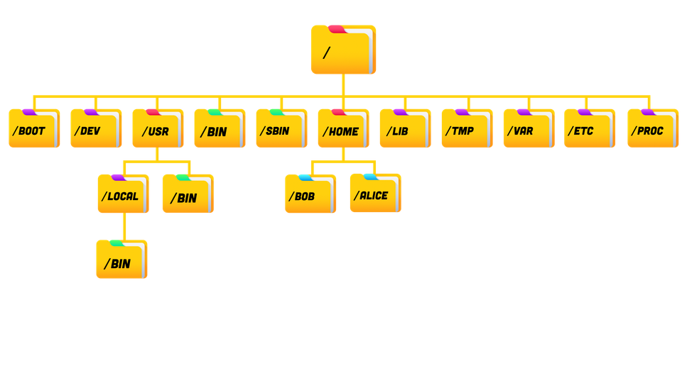
VALOR DE LA SEMANA:
TRABAJO EN EQUIPO

Slide 23
Practiquemos lo aprendido - corto 6

Slide 24
Nombre de la actividad:
Cantidad de participantes:
Doy fe que esta actividad está planificada en dtt (Sí/No):
Hora de inicio:
Hora de fin:
Duración (min):
Participantes: llenar las siguientes cajas de texto (tomar información del chat del meet)

Slide 25

Ejemplo práctico

Slide 26
¡GRACIAS POR SU ATENCIÓN!
RECUERDA QUE TENEMOS NUESTRO FORO SEMANAL DONDE PUEDES CONSULTAR CUALQUIER DUDA QUE TE SURJA EN LA SEMANA

